Slide 1
输入输出理解

Slide 2
输入：
网格边长 N、消费者数量 M、有效编码格式数量 F 和发射机成本参数 P、
提供者的网格坐标 I、J
N 行包含定义地图网格的 N 个正整数 gij
接下来的 M 行包含对消费者的描述。每行包含 3 个整数 i,j,k，其中 i 和 j 对应消费者所在网格的行和列，k 是所需编码格式的索引
F 行包含 F 个非负整数，即从一种格式转码到另一种格式所花费的时间 fij，F 行包含 F 个非负整数，即从一种格式转码到另一种格式所花费的时间 fij
5 3 2 10
2 3
20 15 10 10 10
10 10 10 20 10
10 15 10 90 10
10 20 10 10 10
10 10 10 10 10
0 0 0
3 1 0
1 3 0
0 10
20 0
输出：必须包含 T+2 行，其中 0≤T≤N2-M-1 （不多于地图上的空方格数）是已使用发射机的数量
2
2 3 2 1 3 0 0 1 0
2 1 2 1 2 0 0 2 0
0 1 1 1 1 0
d个三元组
数字 T
提供者的描述
T 行包含对每个已安装发射机的描述，格式如下
目标类型:
0为Transmitter
1为Consumer
目标在所属类型列表中的编号
编码格式

Slide 3
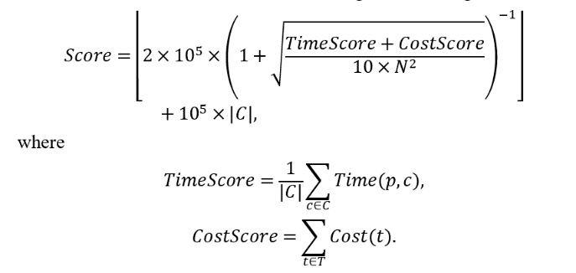
y
0
1
2
3
4
这个示例：这里没有体现格式流格式的转换
20 15 10 10 10
10 10 10 20 10
10 15 10 90 10
10 20 10 10 10
10 10 10 10 10
C(1)
T(2)
0
0
x
C(3)
1
0
成本计算
0
T(1)
0
P
2
0
C(2)
3
4

Slide 4
初步设想
先通过示例

Slide 5
思路
先通过示例：最优化问题，输出可行解即可！
方案1：
距离尽可能短
合并
网格上计算到达所有Consumer的最短路径，Dijkstra
最短路径求解交叉点
是
方案2：
中继尽可能少
思路
满足所有Consumer需求
否
合并

Slide 6
方案1：距离尽可能地短
网格上计算到达所有Consumer的最短路径，Dijkstra单源点最短路径
20 15 10 10 10
10 10 10 20 10
10 15 10 90 10
10 20 10 10 10
10 10 10 10 10
C
T
0
C
0
0
T
0
P
0
C

Slide 7
先动起来
23_12_17输入输出框架，不考虑距离

Slide 8
初始想法，输入输出框架
y
0
1
2
3
4
C(1)
轨迹搜索规则，参考：23_12_05_初始伪代码
（1）不考虑距离，直接先y后x传输
0
x
C(3)
1
0
0
T(1)
T(2)
P
0
0
2
0
C(2)
3
4
Notes:
1. 代码版本:

Slide 9
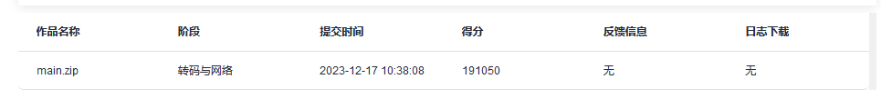
初始想法，输入输出框架
y
0
1
2
3
4
C(1)
T(1)
轨迹搜索规则，参考：.\23_12_17初始想法\23_12_05_初始伪代码
（1）不考虑距离，直接先x后y传输
0
0
x
C(3)
目标结果
2
2 3 3 0 1 0 0 2 0 1 3 0
0 3 1 1 1 0
3 3 1 1 2 0
1
0
0
P
2
0
C(2)
T(2)
（2）上传后结果：191050：实际都没有完全为两个Consumer提供数据，肯定输出有错。
3
0
4
（3）虽然没超过200,900,000没能上榜，起码输出格式整好了，后续就要关注核心部分了
Notes:
代码版本:23_12_17初始想法\main.cpp

Slide 10
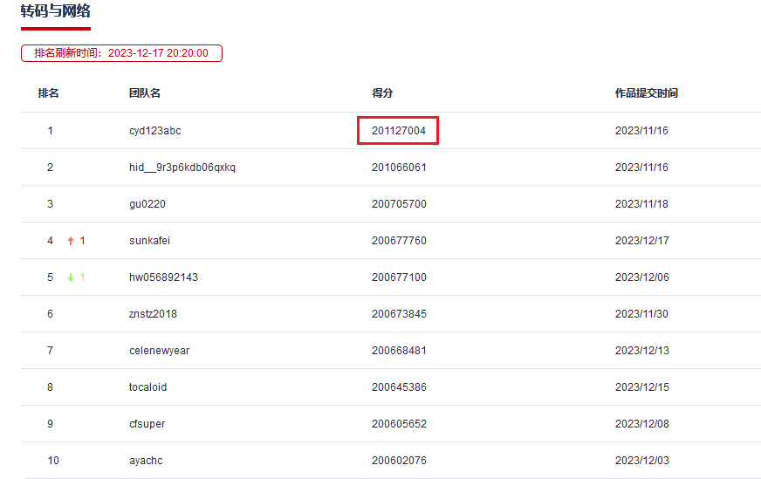
现有问题

Slide 11
Dijkstra最短路径
构图与Dijkstra最短路径

